Slide 1
Smart Kitty Flap
Bennet Puthuparambil, Christian Hofmann, Daniel Lutziger
lutzidan/iot_smartkittyflap (github.com)

Slide 2
Inhalt
Problemstellung
Lösungsansatz
Python-Code
Node-Red
Herausforderungen
Demo
Ausblick
Fragen

Slide 3
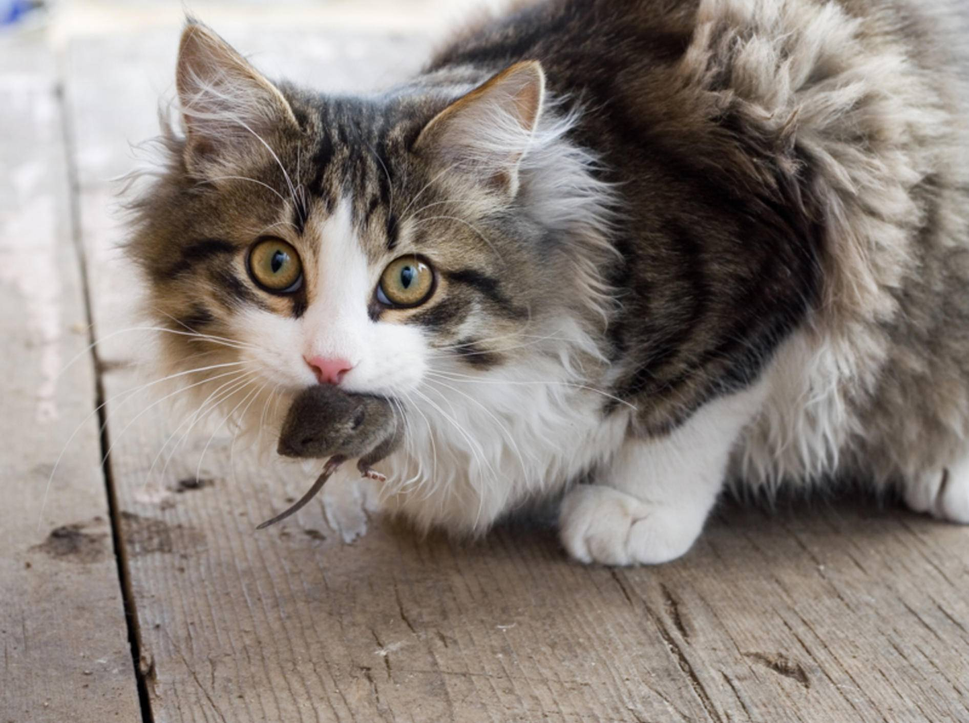
Problemstellung
Katzen bringen regelmässig Beute mit nach Hause
Unerwünschte Geschenke
Beute noch lebendig
Entsorgung Kadaver

Slide 4
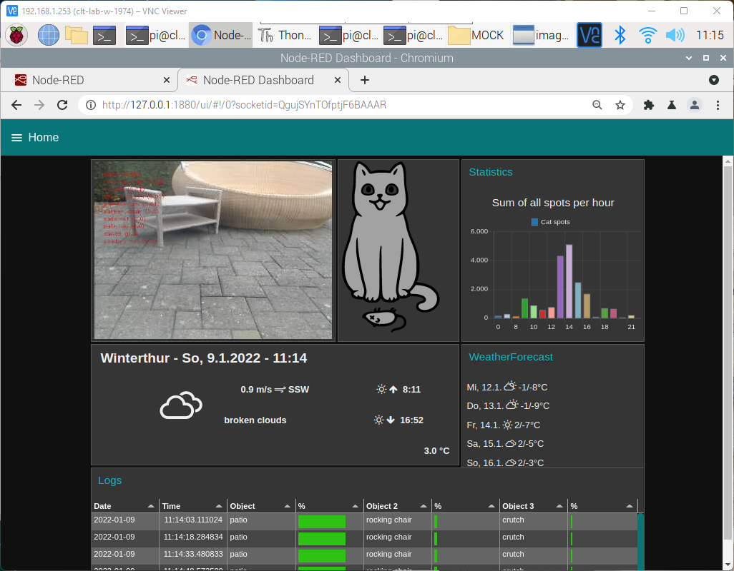
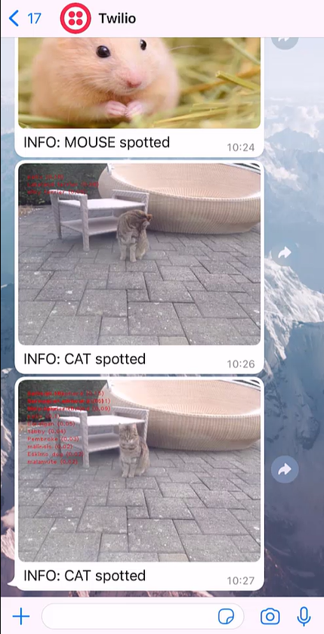
Lösungsansatz
Katzenklappe mit Raspberry Pi + Kamera ausrüsten
Image Classification mit TensorFlow Lite
Webcam
WhatsApp-Nachricht via Twilio
Dashboard
Messages über MQTT
Log-Data
Webcam-Streaming
Weather API
Performance

Slide 5
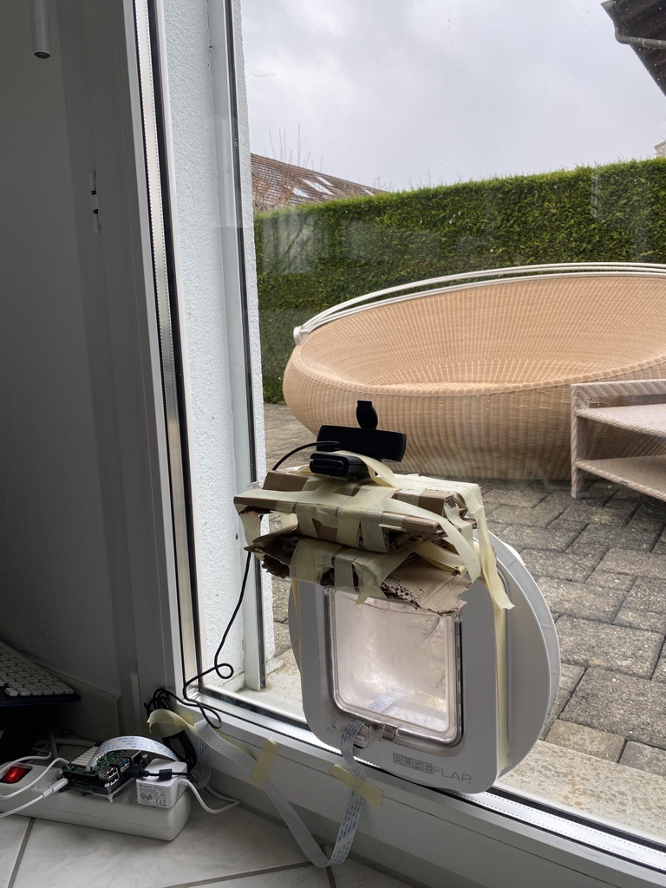
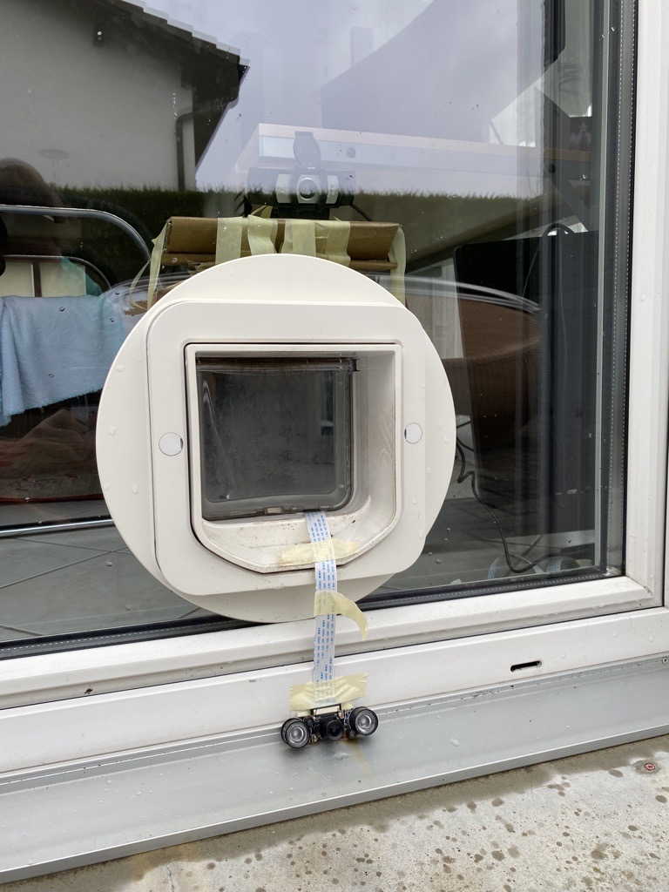
Lösungsansatz

Slide 6
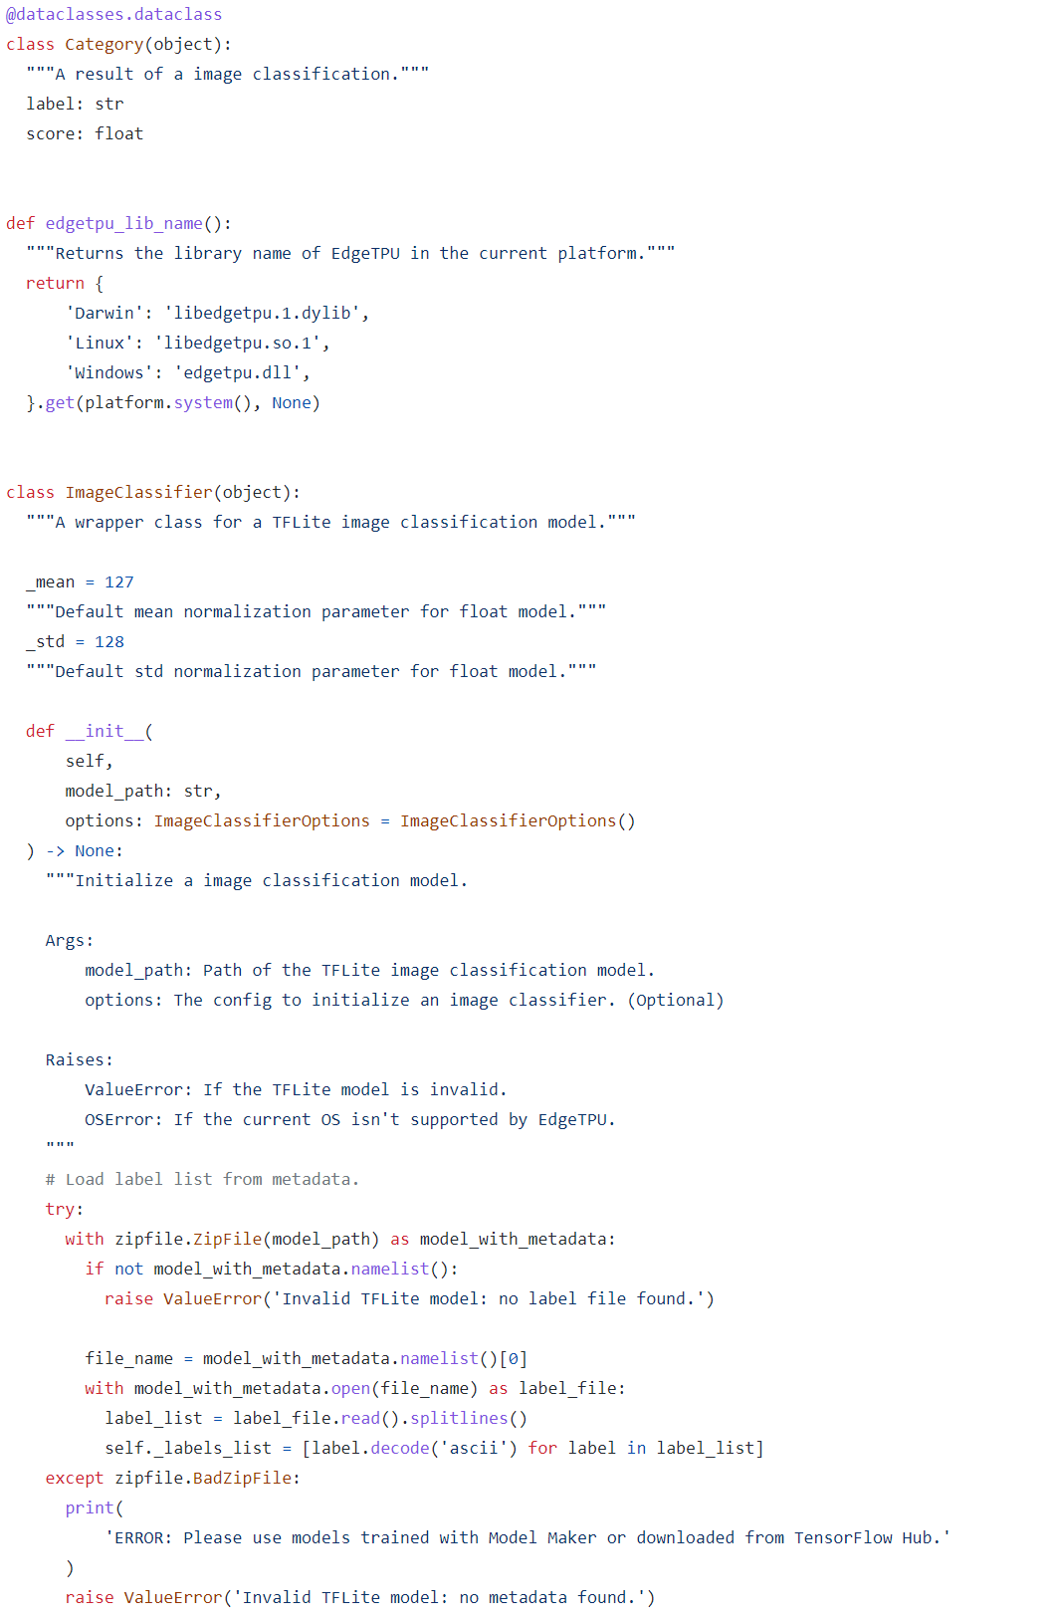
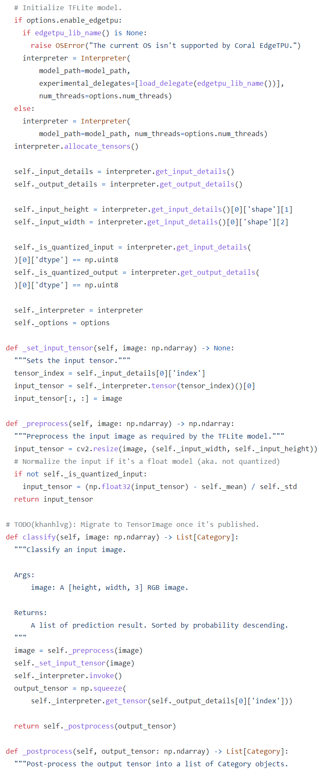
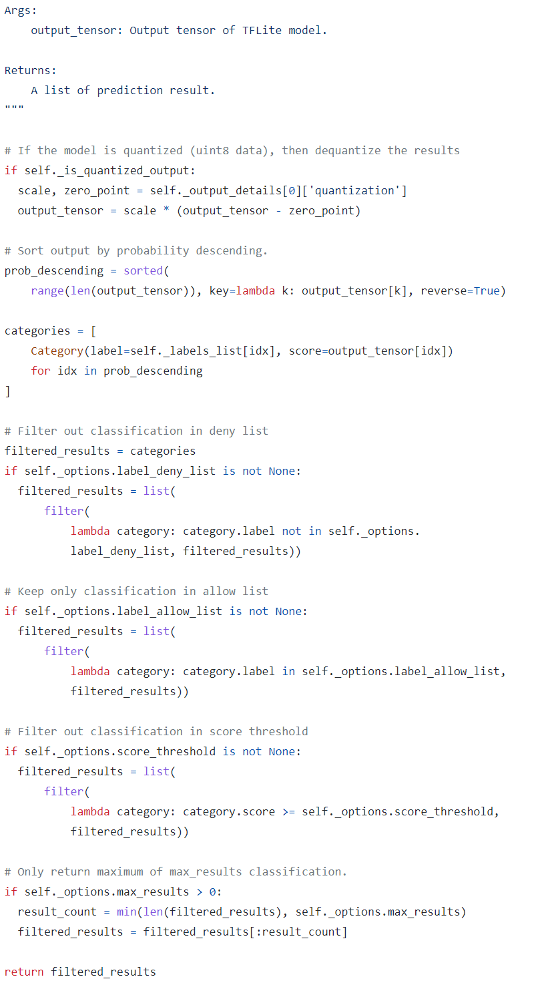
Python-Code: Image-Classifier

Slide 7
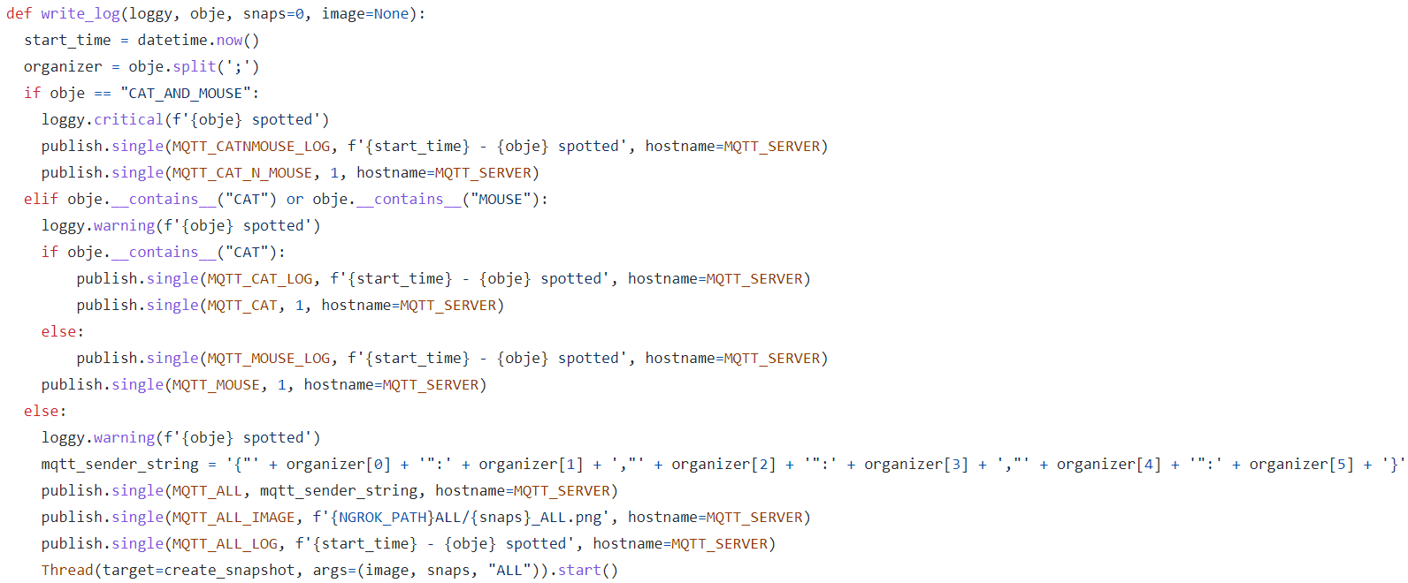
Python-Code: Log-Data

Slide 8
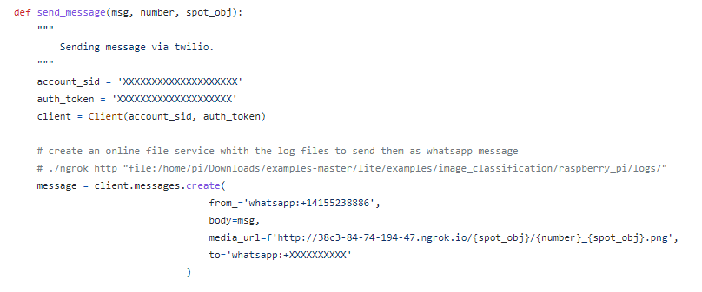
Python-Code: WhatsApp-Message

Slide 9
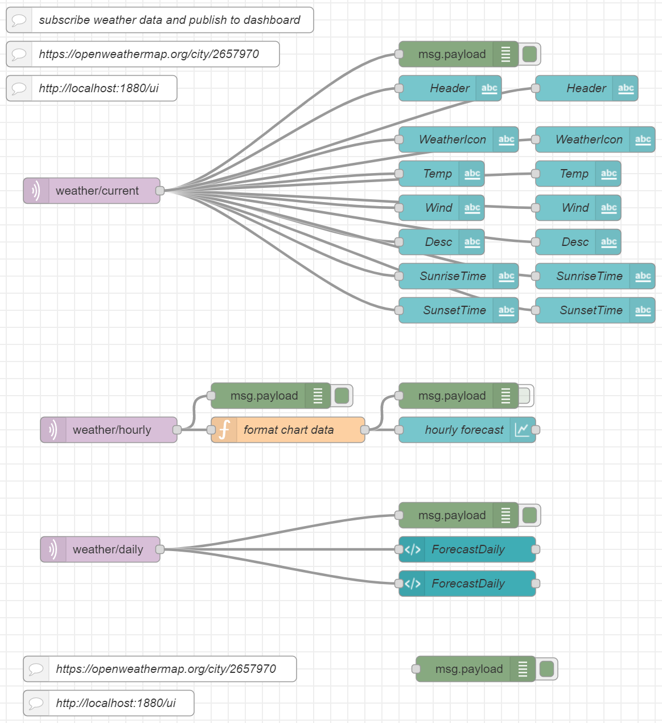
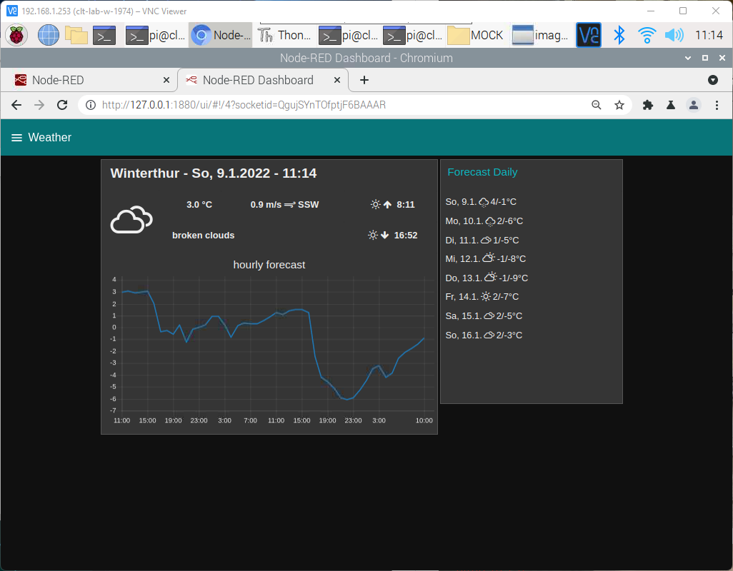
Node-Red: Weather

Slide 10
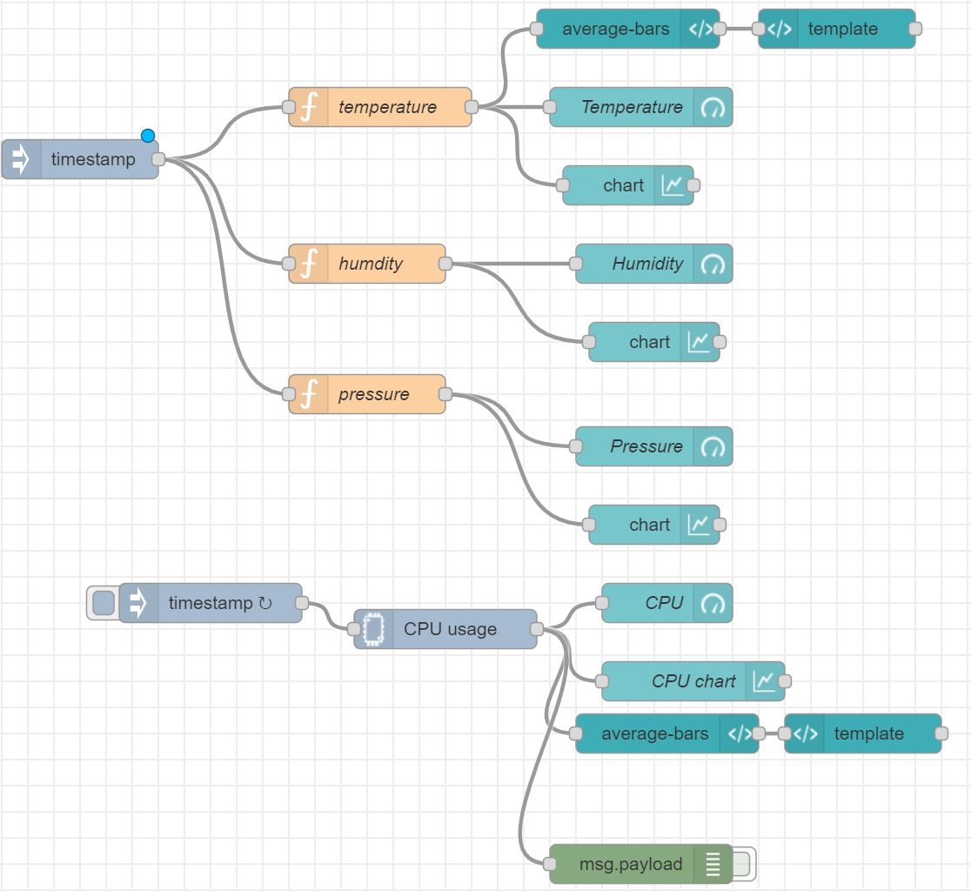
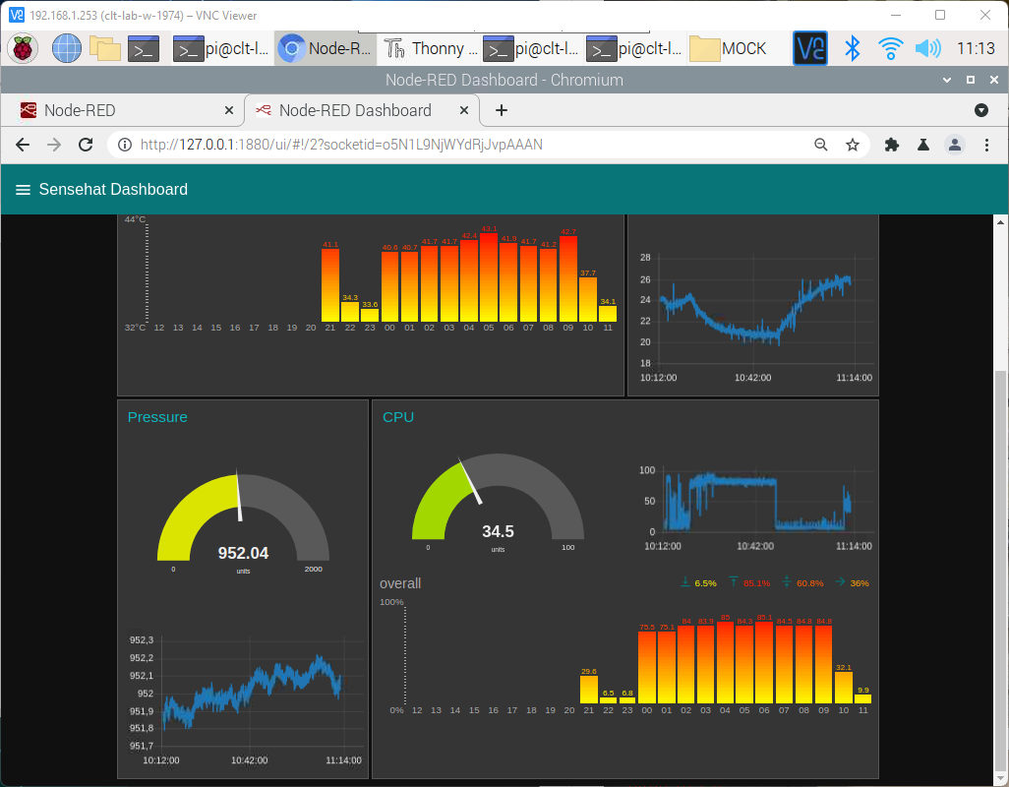
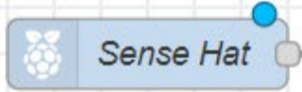
Node-Red: Sensehat Dashboard

Slide 11
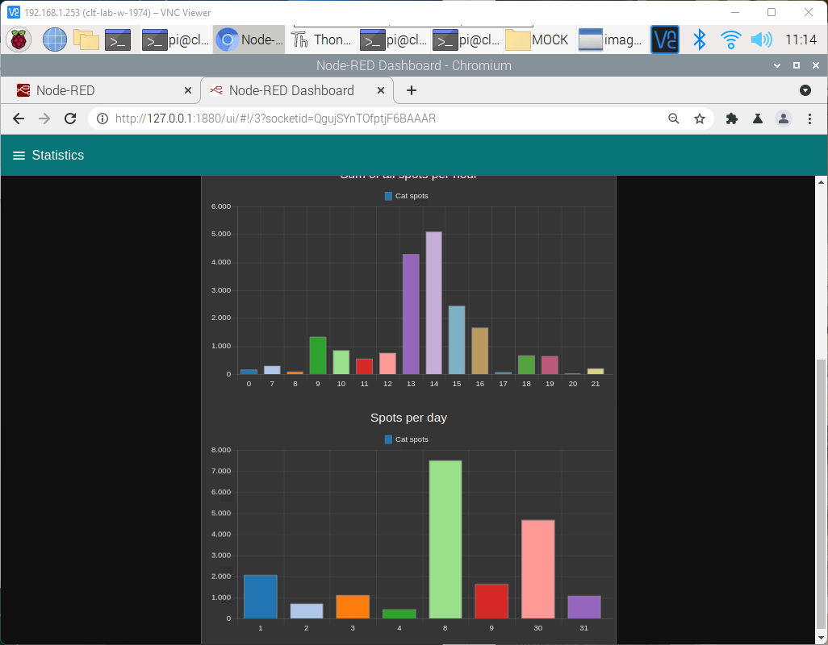
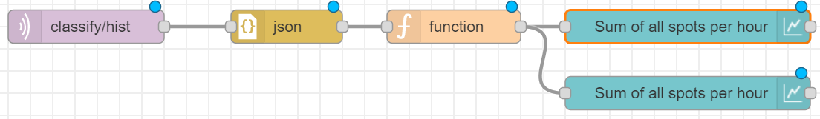
Node-Red: Statistics

Slide 12
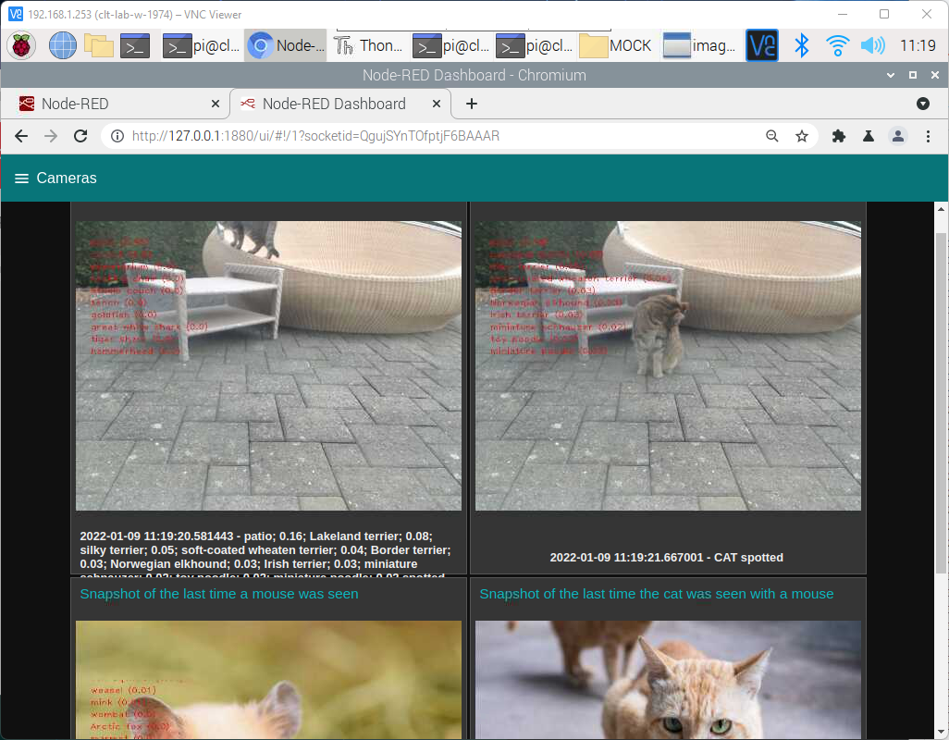
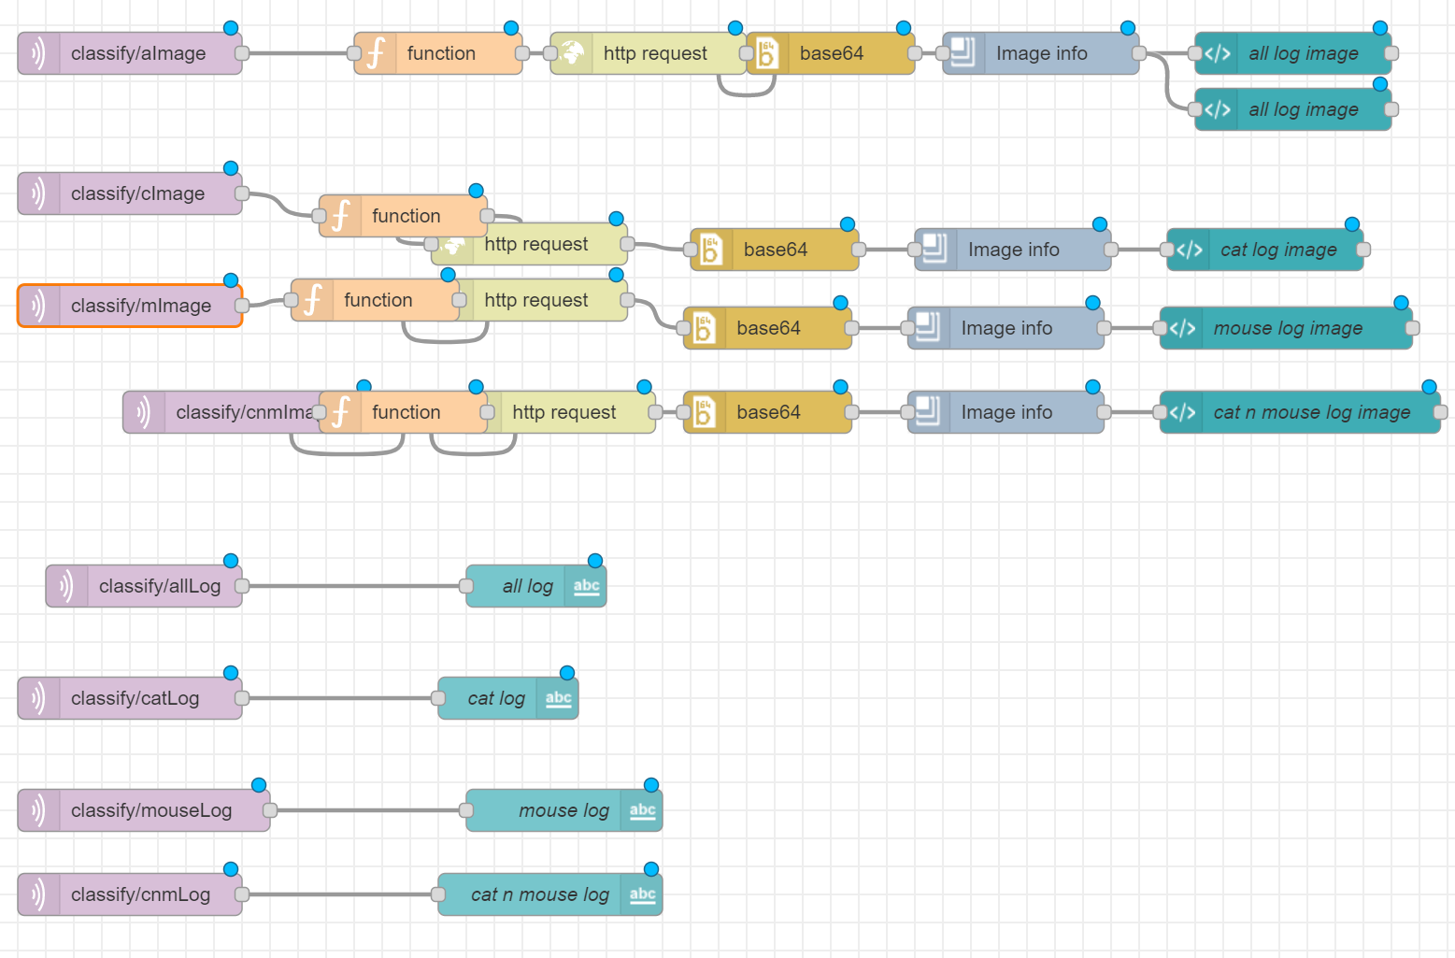
Node-Red: Cameras

Slide 13
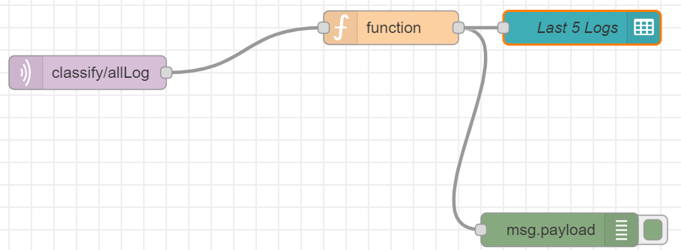
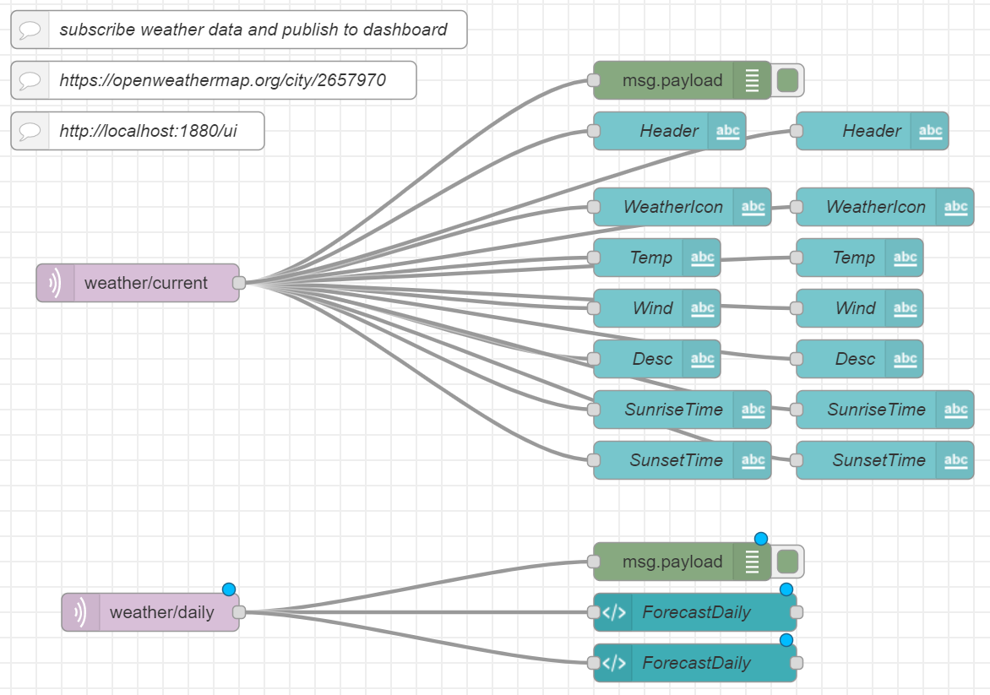
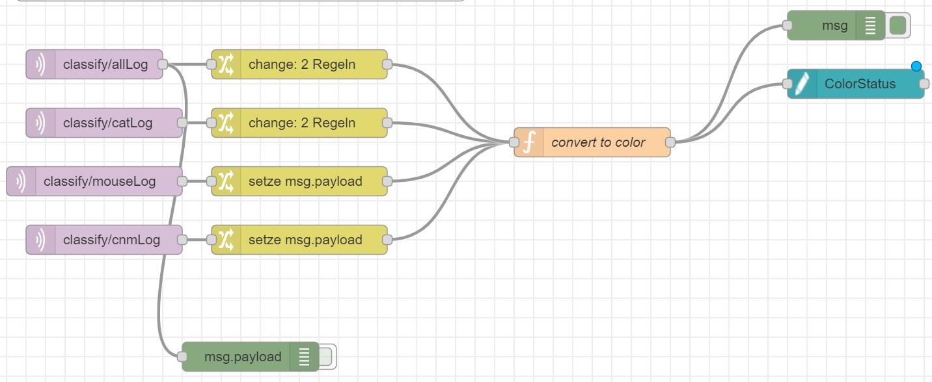
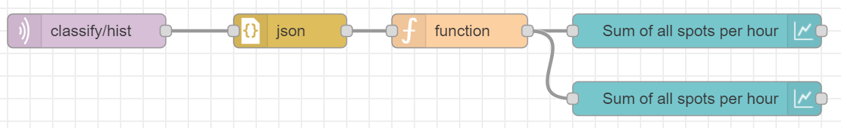
Node-Red: Home-Dashboard

Slide 14
Herausforderungen
Installation diverser Software
Beschädigte Pi-Cams
Unpräzise Erkennung
Port-Forwarding mit ngrok
Schwierigkeiten mit Livestream ins Node-Red-Dashboard

Slide 15
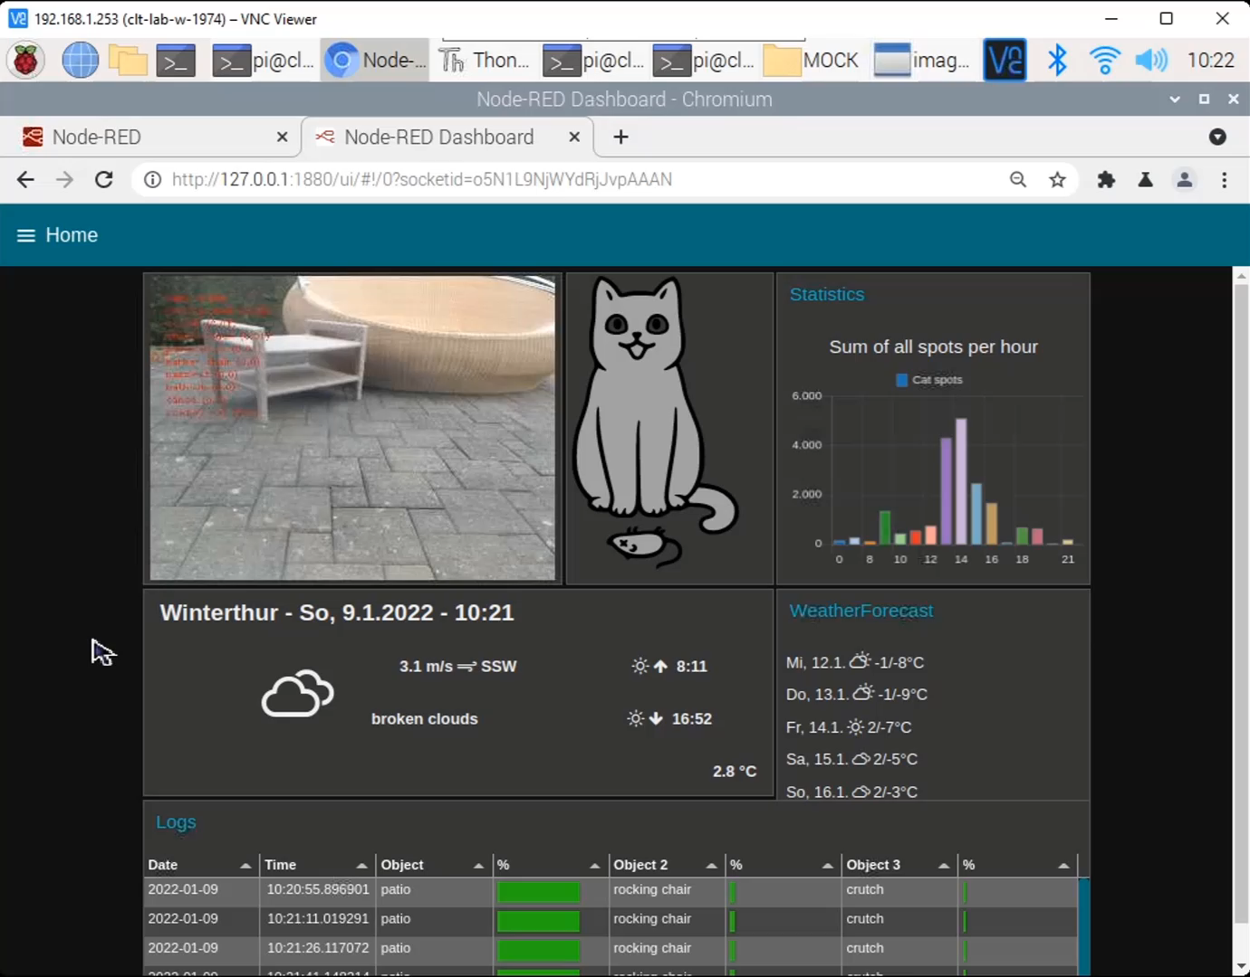
Demo: Dashboard

Slide 16
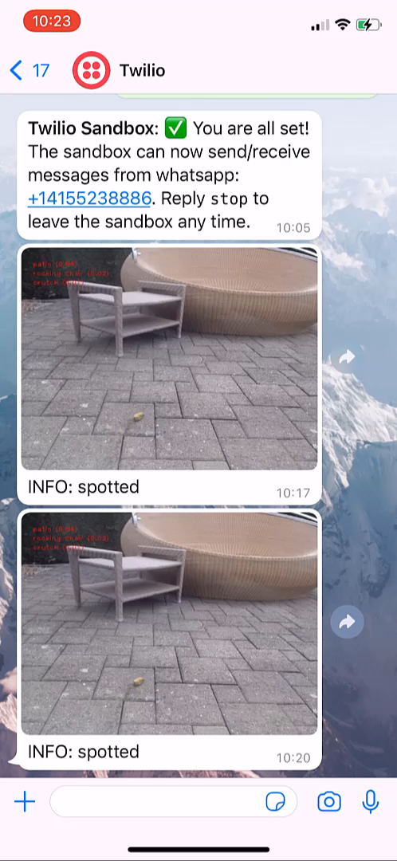
Demo: WhatsApp-Benachrichtigung

Slide 17
Ausblick
Verbesserung TensorFlow-Modell
Nachtsicht Tauglichkeit sicherstellen
Interaktion mit Katzenklappe
Livestream mit Video statt Bildern
Notes:
MCU am Anschlag

Slide 18


